Slide 1

স্বাগতম

Slide 2


শিক্ষক পরিচিতি
পাঠ পরিচিতি
মোঃ নূর আলম
সহকারি শিক্ষক(সমাজবিজ্ঞান)
গুমানতলী ফাযিল মাদ্রাসা।
মোবাঃ ০১৯২২৬১৬৯২৩
শ্রেনীঃনবম
বিষয়ঃ বাংলাদেশ ও বিশ্ব পরিচয়।
পাঠ শিরোনামঃ উন্নত ও উন্নয়নশীল দেশের অর্থনৈতিক বৈশিষ্ঠ্য।
তাং- ০২/১০/২০১৭
সময়ঃ ৫০ মিঃ

Slide 3
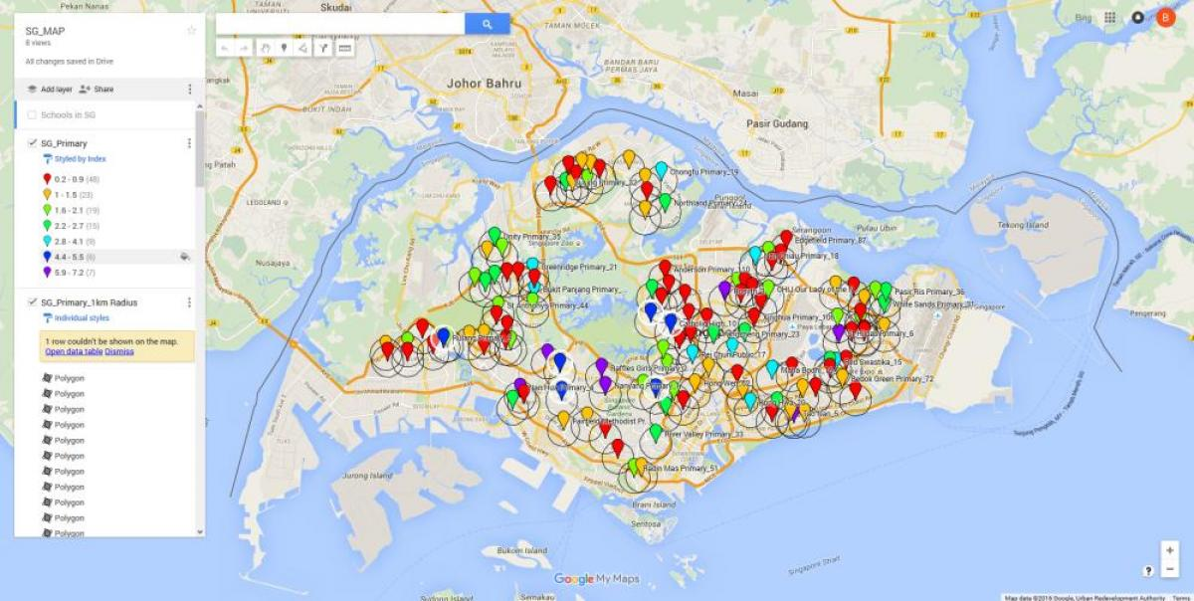
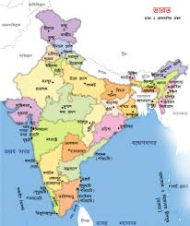
ভারত
সিঙ্গাপুর

Slide 4
আজকের পাঠঃ উন্নত ও উন্নয়নশীলদেশের অর্থনৈতিক বৈশিষ্ট্য

Slide 5
এই পাঠ শেষে শিক্ষার্থীরা ----
১। উন্নয়নের মাত্রার ভিত্তিতে দেশ সমুহের শ্রেনী বিভাগ করতে পারবে।
২। উন্নত ও উন্নয়নশীল দেশ সমুহের নাম বলতে পারবে।
৩। উন্নত ও উন্নয়নশীল দেশের অর্থনৈনিক ব্যবস্থার নির্ধারক সমুহ ব্যাখ্যা করতে পারবে।
৪। উন্নয়নশীল দেশ সমুহের উন্নয়নের নিয়ামক গুলো বিশ্লেষন করতে পারবে।

Slide 6
অর্থনৈতিক প্রবৃদ্ধি বলতে কি বুঝায়?
কোন দেশের জাতীয় আয়ের বার্ষিক বৃদ্ধির হারকে অর্থনৈতিক প্রবৃদ্ধি বলে।
অর্থনৈতিক উন্নয়ন কী ?
কোন দেশের আর্থ-সামাজিক অবকাঠামোর ক্রমাগত উন্নয়ন ও অর্থনীতির প্রকৃতি গত পরিবর্তনের ফলে দীর্ঘ সময় ধরে সে দেশের জনগনের মাথাপিছু প্রকৃত আয় বৃদ্ধি পেতে থাকলে এবং আয়ের সুষম বন্টন নিশ্চিত করা হলে তাকে অর্থনৈতিক উন্নয়ন বলে।
অর্থনৈতিক উন্নয়ন কীভাবে ঘটে থাকে?
যখন কোন দেশের জনগনের মাথাপিছু আয় বাড়বে কিন্তু দ্রব্যমুল্য স্থির থাকে বা আয় বৃদ্ধির তুলনায় কম বাড়ে তখন প্রকৃত মাথাপিছু আয় বৃদ্ধি পায়। এই প্রকৃত মাথাপিছু আয় দীর্ঘ সময় ধরে বৃদ্ধি পেতে থাকলে তবেই অর্থনৈতিক উন্নয়ন ঘটে।

Slide 7
উন্নয়নের মাত্রার ভিত্তিতে দেশ সমুহকে কত ভাগে ভাগ করা যায়?
৩ ভাগে;
১। উন্নত
২। উন্নয়নশীল এবং
৩। অনুন্নত

Slide 8
উন্নত দেশ কাকে বলে?
অর্থনৈতিক উন্নয়ন ঘটেছে এবং এই উন্নয়ন দীর্ঘ মেয়াদে অব্যাহত আছে এমন দেশকে বলে উন্নত দেশ।
উন্নয়নশীল দেশ কাকে বলে?
যে সমস্ত দেশ অর্থনৈতিকভাবে উন্নতির দিকে অগ্রসর হলেও অনুন্নত দেশের অধিকাংশ বৈশিষ্ট্য বিলোপ করতে পারেনি সে সমস্ত দেশকে উন্নয়নশীল দেশ বলে।

Slide 9
“উন্নত ও উন্নয়নশীল দেশ ও এসব দেশের অর্থনৈতিক বৈশিষ্ট্য”

Slide 10
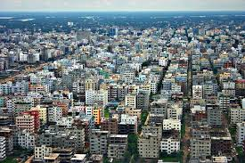
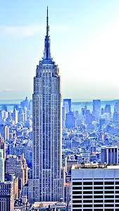
উন্নয়নশীল দেশ
উন্নত দেশ

Slide 11
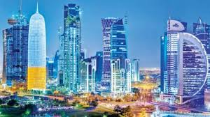
উন্নত দেশ

Slide 12
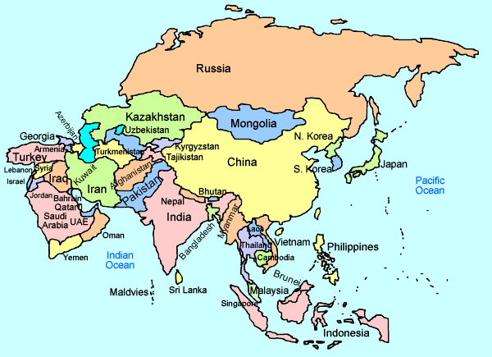
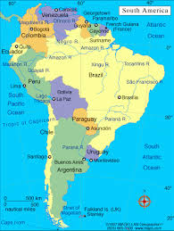
রাশিয়া
চীন
আমেরিকা
কয়েকটি উন্নত দেশ

Slide 13
কয়েকটি উন্নত দেশঃ
        ১। আমেরিকা ২। চীন ৩। জাপান
        ৪। দক্ষিণ কোরিয়া
        ৫। সিঙ্গাপুর
        6 । কানাডা
        ৭।ইংল্যান্ড
        ৮।ফ্রান্স
        ৯।জার্মানী
        ১০।সুজারল্যান্ড
        ১১।নেদারল্যান্ড
        ১২।সুইডেন
        ১৩।নরওয়ে
        ১৪।যুগোস্লোভিয়া
        ১৫। বেলজিয়াম
        ১৬। ইতালী

Slide 14
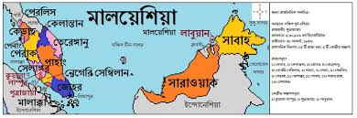
ভারত
মালয়েশিয়া

Slide 15
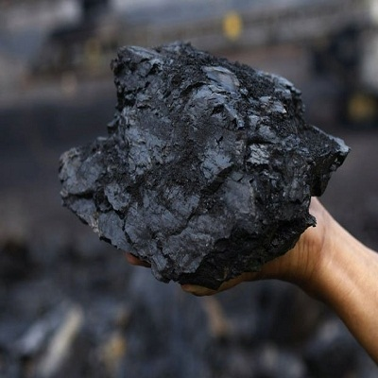

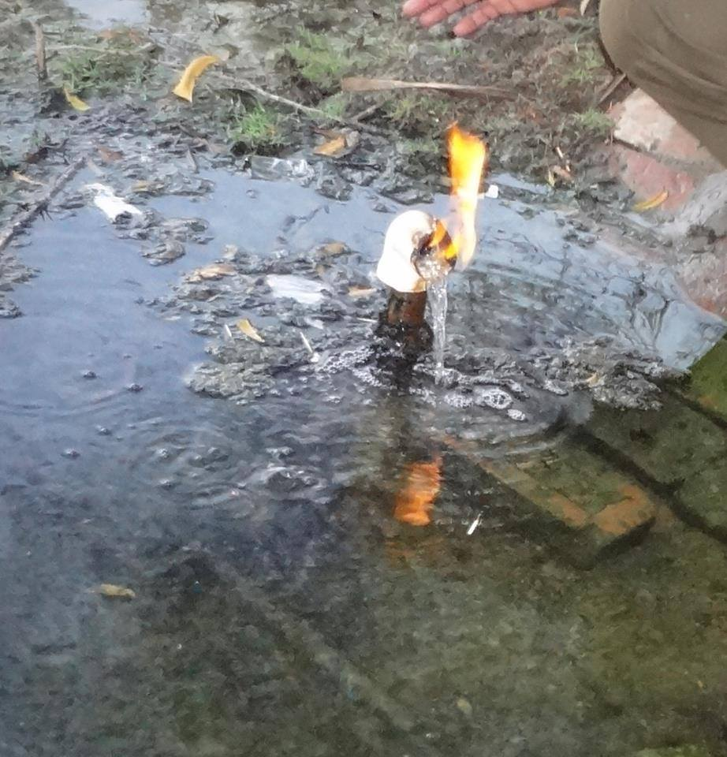
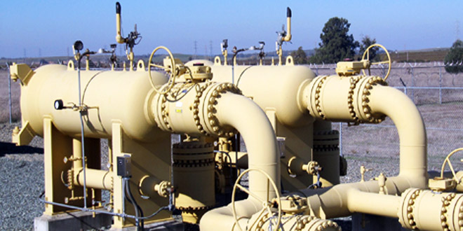
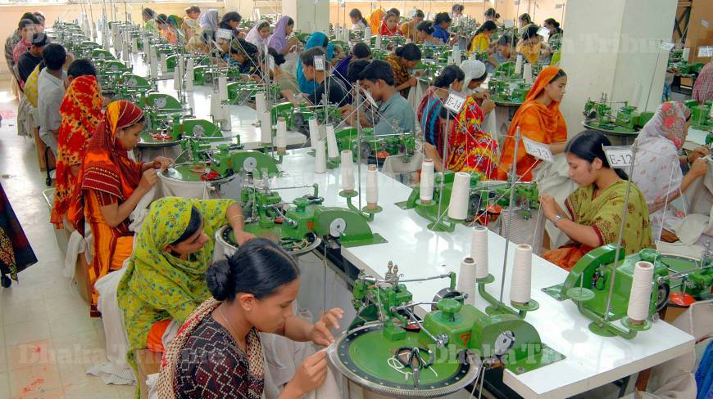
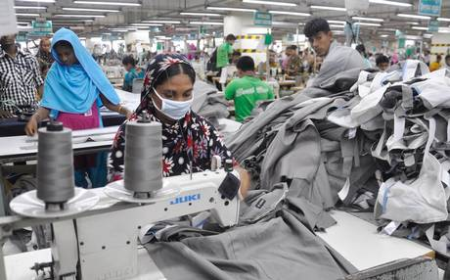

Slide 16
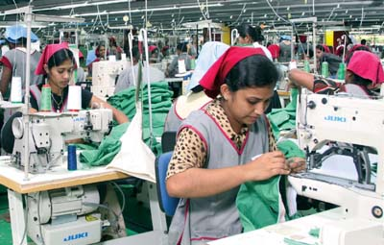
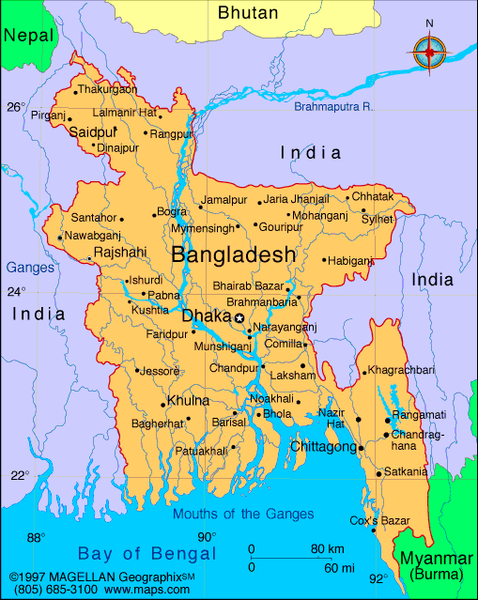
বাংলাদেশ

Slide 17
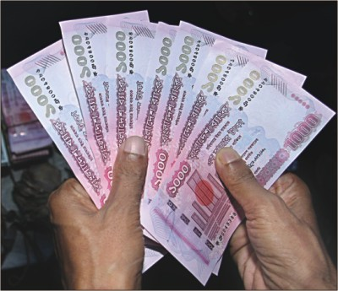
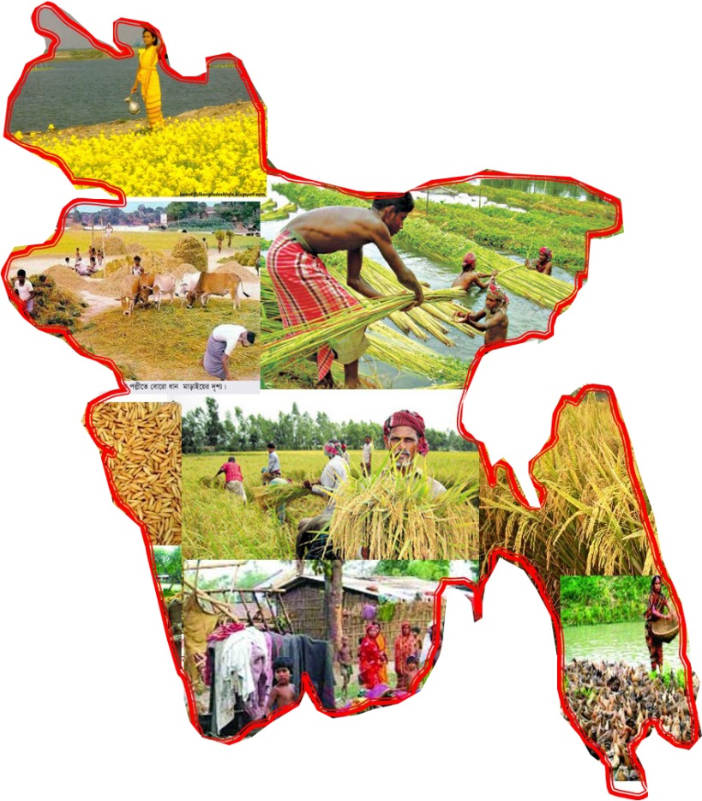


Slide 18
কয়েকটি উন্নয়নশীল দেশ
১। বাংলাদেশ
২। ভারত
৩। মায়ানমার
৪।তুরস্ক
৫। মালয়েশিয়া
৬। নাইজেরিয়া
৭। ইরান
৮।ল্যাটিন আমেরিকা

Slide 19
দলীয় কাজ
১। উন্নত দেশ চিহ্নিত করার জন্য কোন কোন নির্ণায়ক ব্যবহার করবে?

Slide 20
উন্নত দেশের নির্দ্ধারক/ বৈশিষ্ট্যঃ
১। জীবনযাত্রার উচ্চমান
২। শিল্পায়িত অর্থনীতি
৩। সঞ্চয়, মূলধন গঠন ও বিনিয়গের উচ্চ হার
৪। উন্নত আর্থ-সামাজিক অবস্থা
৫। উন্নত উৎপাদন পদ্ধতি ও বণ্টন প্রক্রিয়া
৬। উন্নত ও আধুনিক কৃষি ব্যবস্থা
৭। নিয়ন্ত্রিত জনসংখ্যা
৮। উন্নত মানবসম্পদ
৯। ব্যাপক নগরায়ন
১০। রাজনৈতিক স্থিতিশীলতা
১১। অনুকূল বৈদেশিক বাণিজ্য

Slide 21
উন্নয়নশীল দেশের নির্দ্ধারক/ বৈশিষ্ট্য
    ১। অর্থনৈতিক অবস্থা বিষয়ে সচেনতা ও পরিকল্পিত উন্নয়নের উদ্যোগ গ্রহন
    ২। প্রাকৃতিক সম্পদের প্রাপ্যতা ও উন্নয়নের সম্ভাবনা
    ৩। কৃষির উপর নির্ভরতা হ্রাস ও দ্রুত শিল্পায়ন
    ৪। কৃষির ক্রমোন্নতি
    ৫। অবকাঠামো উন্নয়ন
    ৬। জনসংখ্যা বৃদ্ধির হার হ্রাস ও মানবসম্পদ উন্নয়ন
    ৭। বেকারত্ব হ্রাস ও দারিদ্র্য নিরসন
    ৮। বৈদেশিক সাহায্য নির্ভরতা হ্রাস
    ৯। জনগনের আর্থিক কল্যান নিশ্চিত করা
    ১০। নগরায়নের হার বৃদ্ধি
    ১১। সামাজিক পরিবেশের উন্নয়ন
    ১২। মাথাপিছু আয় ও জীবনযাত্রার মান বৃদ্ধি

Slide 22
---মূল্যায়ন---
১। উন্নত দেশের তিনটি নির্দ্ধারক বল ।
২। তিনটি উন্নয়নশীল দেশের নাম বল ।
৩। উন্নয়নশীল দেশের তিনটি নির্দ্ধারক বল ।

Slide 23
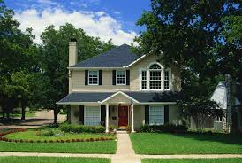
বাড়ির কাজ
বাংলাদেশকে কেন উন্নয়নশীল দেশ বলা হয় ব্যাখ্যা কর।

Slide 24

সবাইকে ধন্যবাদ

